Slide 1

전자 도서관 웹 개발 프로젝트
이서영

Slide 2
프로젝트 개요
프로젝트 목표
서적 조회, 대여 및 반납 기능을 제공하는 전자 도서관을 웹으로 구현
프로젝트 기간
2023/03/29 ~ 2023/04/04 (총 7일)

Slide 3
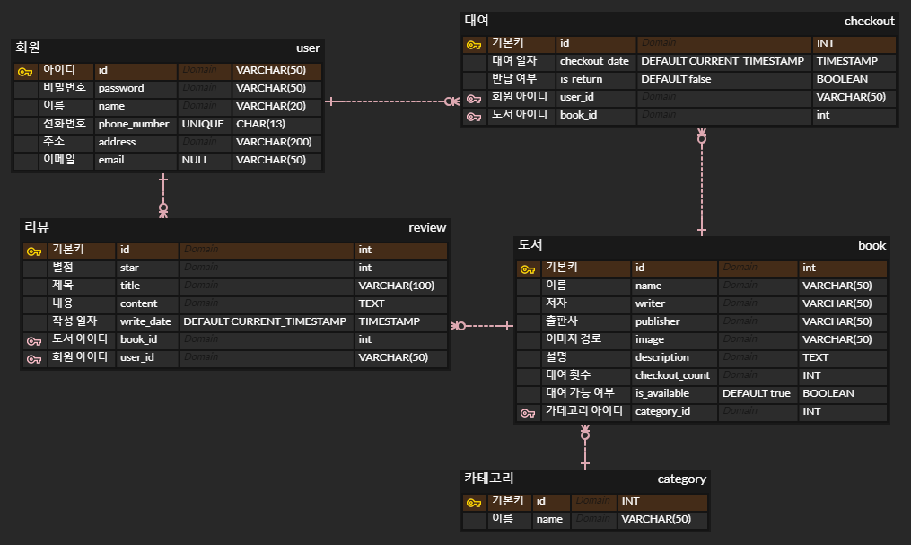
테이블 설계

Slide 4
메인 화면 (추천 도서)
- 대여 횟수가 가장 많은 15개의 도서 중 4개가 랜덤으로 출력되도록 함

Slide 5
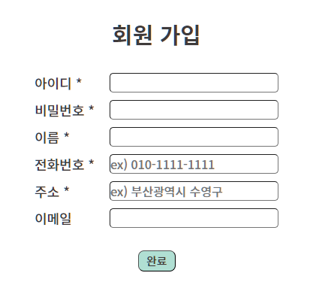
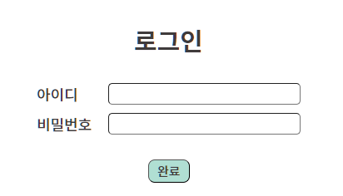
회원 가입과 로그인

Slide 6
도서 조회
- 카테고리별 조회 및 정렬 기능

Slide 7
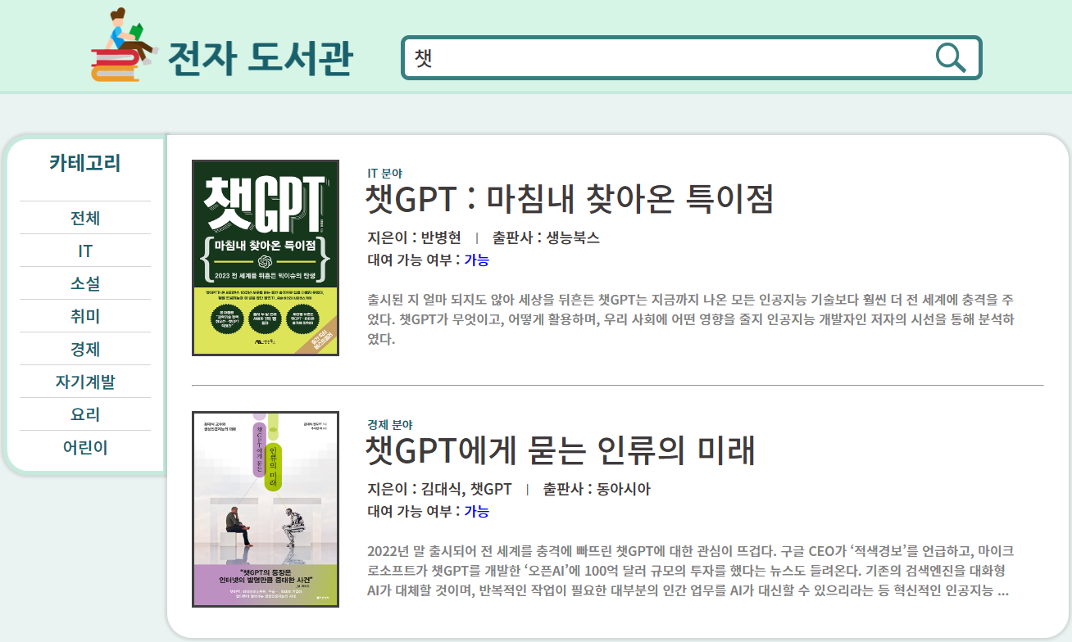
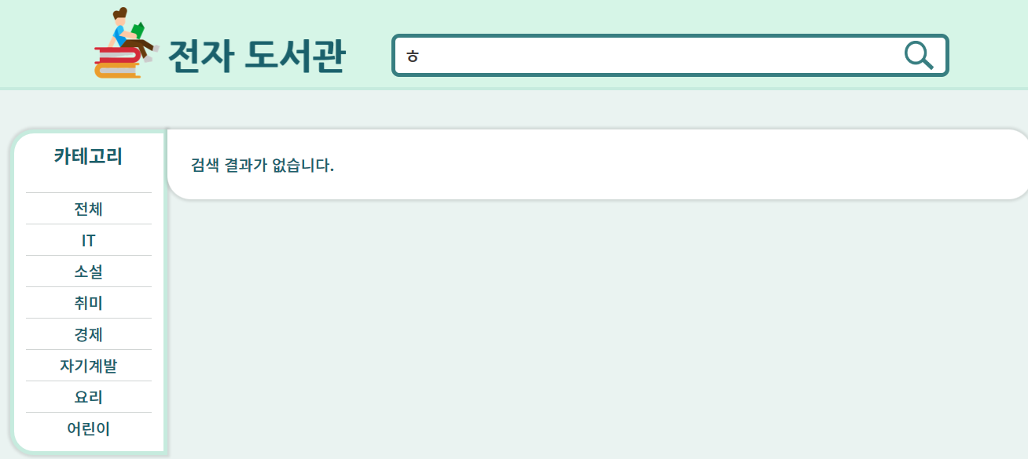
도서 조회
- 검색 조회 기능

Slide 8
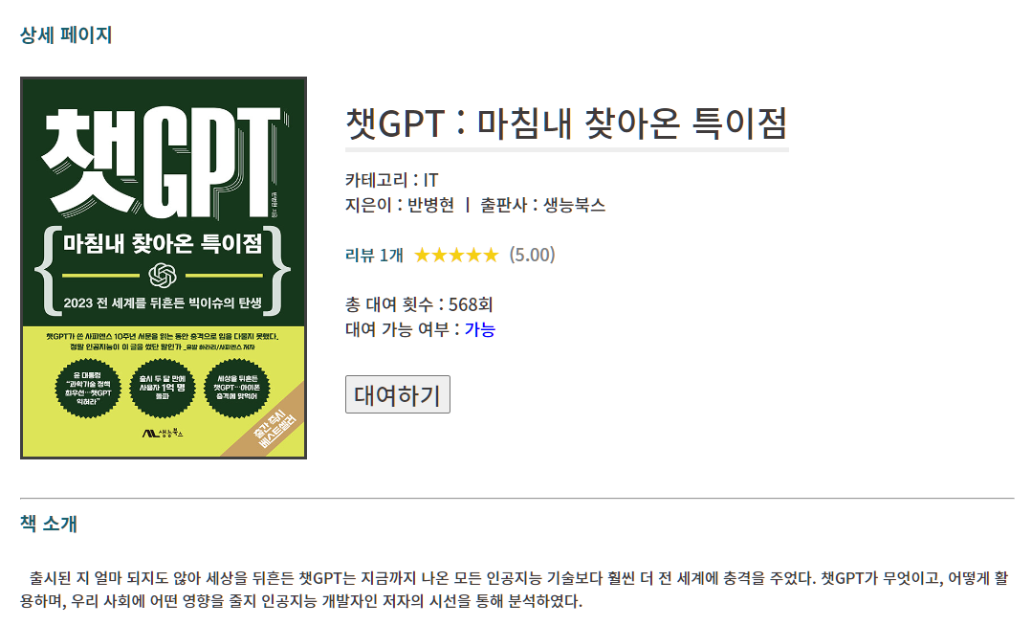
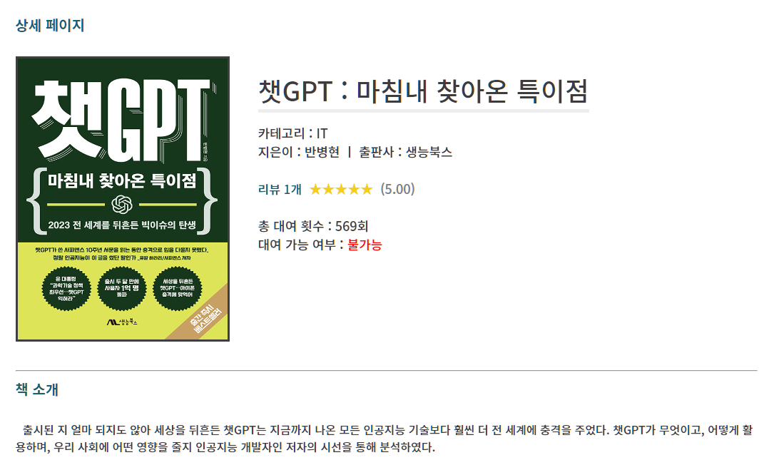
대여
- 도서 리스트에서 이미지 또는 책 제목을 클릭하면 상세 페이지로 이동함
- 로그인이 되어 있고, 대여 가능할 때에만 ‘대여하기’ 버튼이 활성화됨
- 대여 시, 대여 횟수가 1회 증가하고 대여 불가 상태가 됨

Slide 9
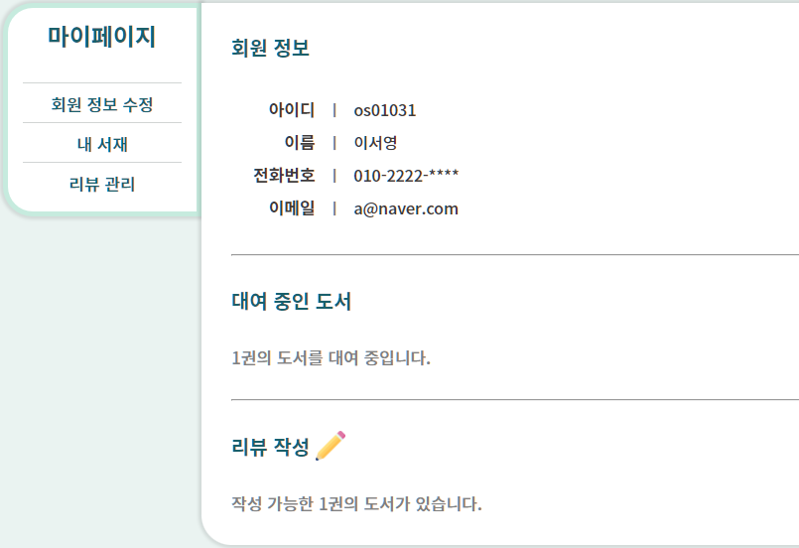
마이페이지
- 우측 상단의 마이페이지 버튼을 누르면 마이페이지로 이동함
- 간략한 회원 정보를 보여주며, 전화번호 4자리는 가림

Slide 10
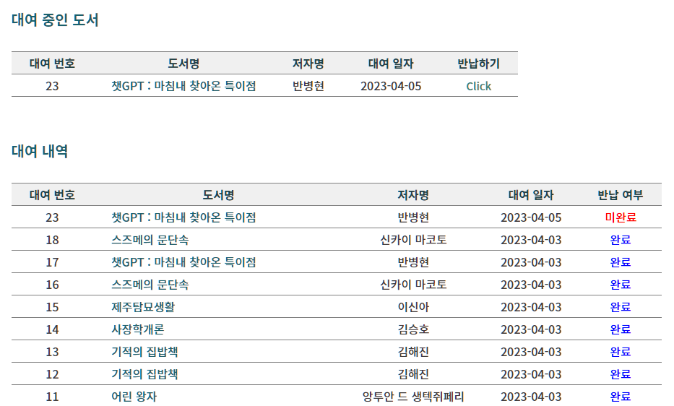
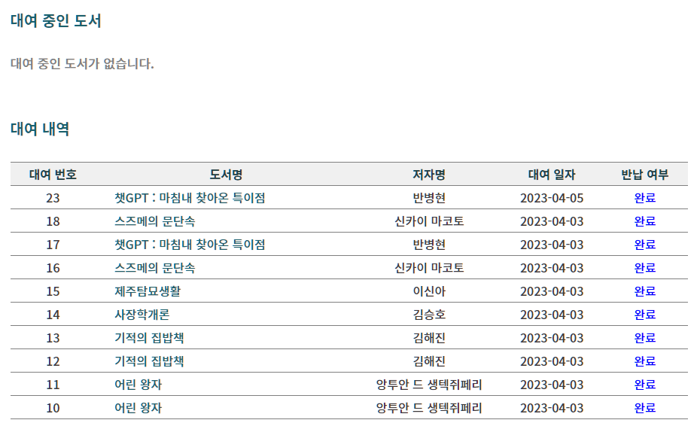
반납
- 마이페이지에서 ‘내 서재’로 들어가면 대여 중인 도서와 대여 내역을 볼 수 있음
- 반납하면 해당 도서는 다시 대여 가능한 상태로 변경됨

Slide 11
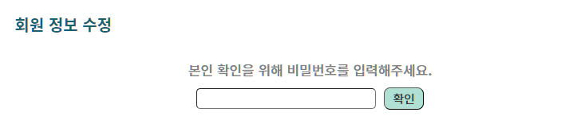
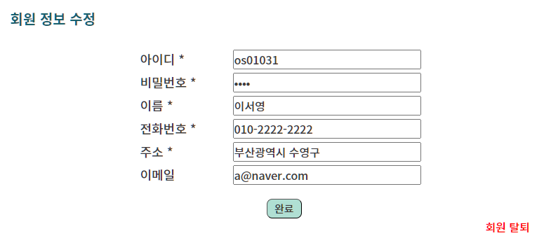
회원 정보 수정
- 비밀번호를 입력받은 후 정확하다면 회원 정보 수정 및 회원 탈퇴 가능
- 아이디는 수정할 수 없음
- 중복된 전화번호이거나, 전화번호의 형식이 잘못되었다면 경고 창을 출력함

Slide 12
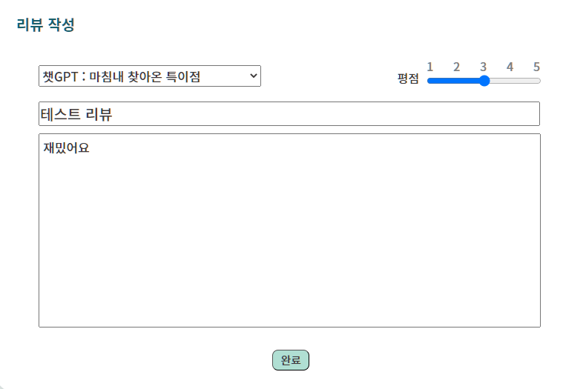
리뷰 작성
- 대여한 기록이 있으면서, 리뷰를 작성한 기록이 없는 도서에 대해서만 리뷰 작성 가능

Slide 13
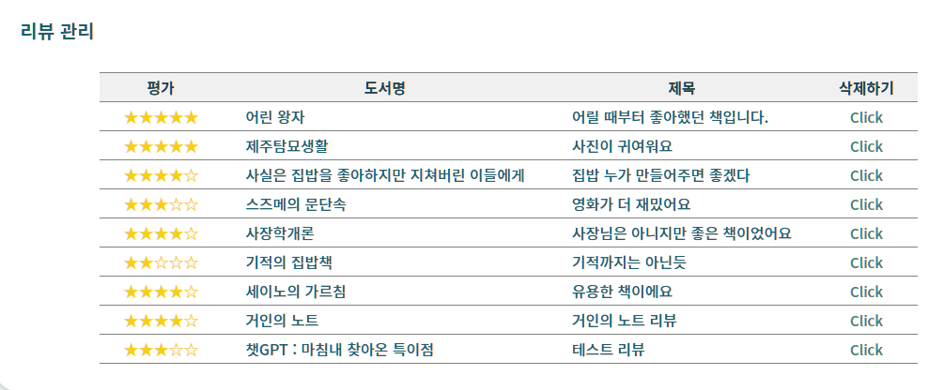
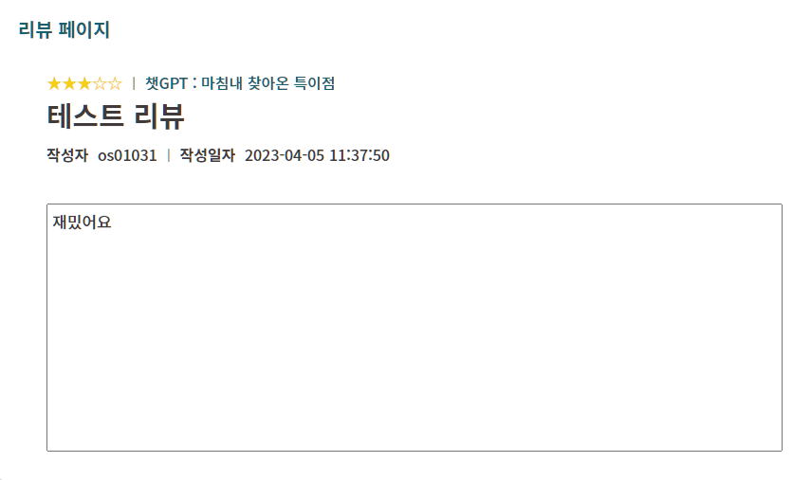
리뷰 조회
- 마이페이지에서 ‘리뷰 관리’로 들어가거나, 해당 도서의 상세 페이지에서 리뷰 조회 가능
- 리뷰 관리에서 해당 리뷰를 삭제할 수 있음

Slide 14
이미지 출처 및 개발자 주소
도서 표지 이미지 : 알라딘
홈 버튼, 리뷰 작성 버튼 이미지 : 플래티콘
개발 일지 : https://young0105.tistory.com/category/My%20Project/Library%20Web%20Project
깃허브 : https://github.com/seoyounglee0105/Library_Web_Project

Slide 15
감사합니다

